Slide 1
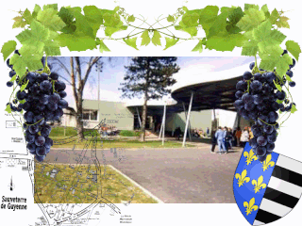
AFFELNET LYCEE 2024
Collège Robert BARRIERE
Formuler ses vœux pour une affectation en 2de GT-2de Pro et 1ère année de CAP

Slide 2
Calendrier académique de l’orientation – AFFELNET rentrée 2024
8 avril 2024
Distribution par l’établissement des « fiches affelnet document de travail »
6 mai 2024
Distribution par l’établissement des « fiches affelnet annexe 3 » et des fiches de dialogue
16 mai 2024
Retour des fiches de dialogue signées par les familles
24 mai 2024
Retour des « fiches affelnet annexe 3 » à l’établissement
Saisie des vœux par l’établissement dans Affelnet Lycée
28 mai 2024
Distribution par l’établissement des fiches récapitulatives de saisie des vœux
30 mai 2024
Retour des fiches récapitulatives de saisie signées par les familles.
Du 28 mai au 30 mai 2024
Conseils de classes niveau 3ème .
31 mai 2024
Distribution des fiches dialogues par l’établissement.
3 juin 2024
Retour des fiches dialogues signées par les familles
14 au 18 juin 2024
Liste des élèves non affectés, réception des familles, saisie des vœux complémentaires
25 juin 2024
Diffusion des résultats aux élèves non affectés
26 juin 2024
Diffusion des résultats aux familles par le Lycée d’accueil
A partir du 27 juin 2024
Inscription dans les établissements (élèves affectés) et mise en place du second tour Affelnet le 05 juillet (candidats non affectés uniquement pour la voie PRO) et résultat le 09 juillet

Slide 3
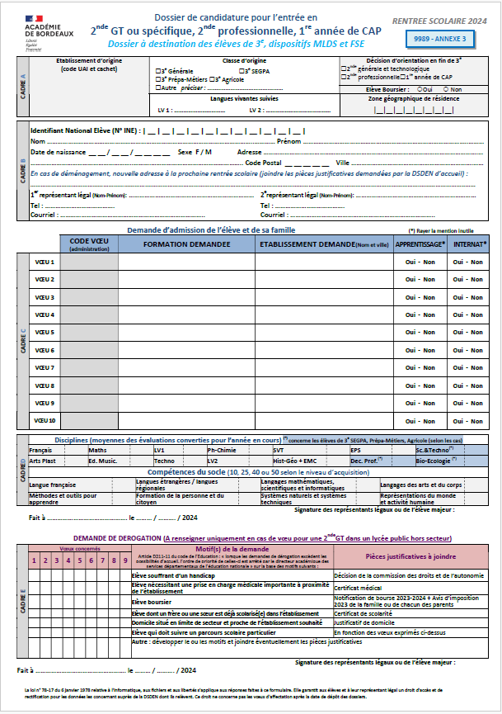
AFFELNET 2024 : saisie des vœux
Fiche papier à compléter et à remettre au PP pour saisie par le collège

Slide 4
Combien de vœux ?
10 VOEUX MAXIMUM DANS L’ACADEMIE POUR LES ELEVES DE 3ème (+ éventuellement 5 vœux hors académie)
1 voeu = 1 formation dans 1 établissement
Ex: 2de GT au Lycée Jean Renou (La Réole)
Ex: 1CAP2 Menuisier Agenceur au LP Sud Gironde
Ex: 2de Pro MRC au LP Anatole de Monzie

Slide 5
A - L’affectation en 2nde générale et technologique :
LA REGLE : Elle est sectorisée en fonction du lieu de résidence de l’élève
Quelques exceptions :
Il est possible de demander une dérogation lorsque l’établissement ne fait pas partie du secteur (voir motifs fiche affelnet annexe 3)
Certaines sections sont contingentées, c’est-à-dire qu’elles ont un nombre de places limitées. L’affectation se fait en fonction des résultats scolaires. Il n’est pas possible de demander de dérogation sur ces sections.
Certaines sections recrutent sur commissions pédagogiques préalables (2nde GT internationales, binationales et régionales, 2nde préparant à la
1ère Sciences et techniques du théâtre, de la musique et de la danse au lycée Camille Jullian à Bordeaux, 2nde GT avec enseignement optionnel
Danse au lycée A. Malraux à Biarritz,). Il faut prendre contact directement avec l’établissement pour connaitre les modalités d’admission.
RAPPEL : Il faut IMPERATIVEMENT formuler, en dernier vœu, un vœu pour son lycée secteur.

Slide 6
B - L’affectation en 2nde professionnelle et 1re année de CAP
Elle se fait sur la base d’un barème basé sur l’évaluation des disciplines et du socle commun présents dans le LSU (livret scolaire unique).
Notes disciplines: moyennes annuelles converties en points affectées d’un coeff selon les formations
Compétences du socle selon le niveau d’acquisition (10,25,40 ou 50 pts)

Slide 7
C - Formations en apprentissage
Le fait de saisir un vœu en apprentissage sur AFFELNET n’entraine en rien l’admission dans la formation.
L’admission en formation reste soumise à la signature d’un contrat d’apprentissage entre l’élève (ou son représentant légal) et l’employeur, et à l’accord du CFA.
Conseil: Il est fortement recommandé, en parallèle aux demandes d’apprentissage, de saisir également des vœux pour des formations sous statut scolaire (en LP) afin de sécuriser le parcours de formation.

Slide 8
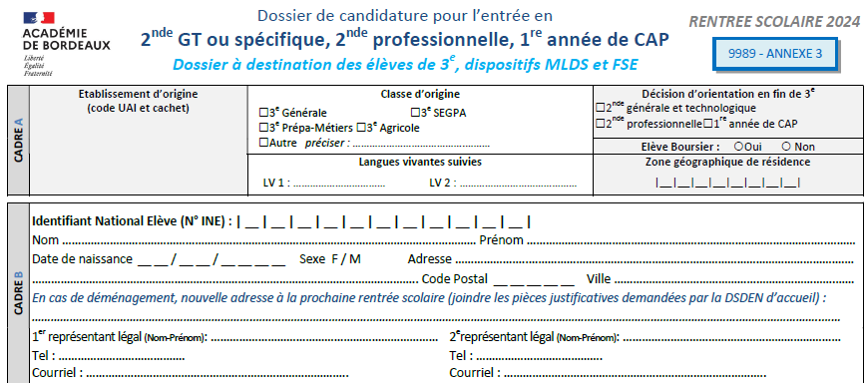
REMPLIR LA FICHE AFFELNET 1 – CADRE B
INE saisi par le collège
Cadre B : à remplir par la famille en indiquant avec précision le lieu de résidence de l’élève à la rentrée de septembre 2024

Slide 9
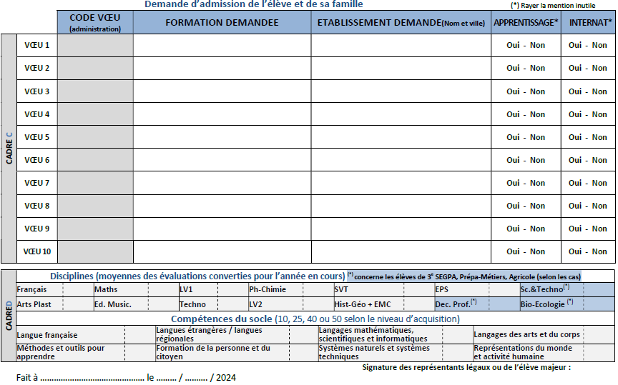
REMPLIR LA FICHE AFFELNET 2 – CADRE C et D
Cadre C : à remplir par la famille
2de Pro MRC
LP A. de Monzie - BAZAS
2de Pro MRC
LP F. Tristan - CAMBLANES
Codes saisis par le collège
2de Pro Hotell-restaur
LP F. Tristan - CAMBLANES
Quelques exemples de vœux
2de GT option CCD
LG F. Magendie - BORDX
2de GT
LG J. Renou – La REOLE
Notes saisies par le collège
Attention: signature OBLIGATOIRE des parents

Slide 10
REMPLIR LA FICHE AFFELNET 3 - Cas des vœux dérogatoires
Cocher la ou les cases en faisant correspondre le vœu et le motif de dérogation
Attention: signature OBLIGATOIRE des parents

Slide 11
Les ressources pour vous accompagner
Le professeur principal de la classe
La Psy EN (sur RDV le jeudi)
Le Chef d’établissement (principal ou principal-adjoint)
Ressources numériques:
site du collège: les enjeux de la classe de 3e
2 documents à télécharger dont le Padlet Spécial 3e
https://padlet.com/nlambolez33/apr-s-la-classe-de-3-me-rentr-e-2024-sp25o6lsql1nq7qa
Brochure ONISEP Nouvelle Aquitaine
https://padlet.com/nlambolez33/apr-s-la-classe-de-3-me-rentr-e-2024-sp25o6lsql1nq7qa/wish/2508389061
NB: pages utiles du guide (voir diapo suivante)

Slide 12
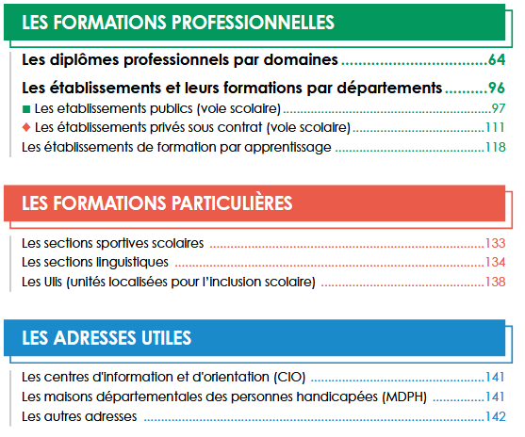
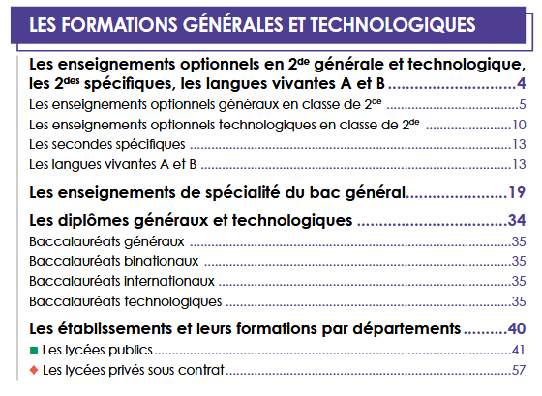
Le GUIDE après la 3e – pages utiles
Lien d’accès au guide page précédente

Slide 13
Merci pour votre attention
Nous restons à votre écoute pour une orientation réussie
(affectation au 1er tour sur les vœux exprimés)

